Slide 1
Filosofia RAD1607
Capítulo 5
Nietzsche e o Pós-Modernismo
Rogério Calia, Prof. Dr.
rogeriocalia@gmail.com

Slide 2
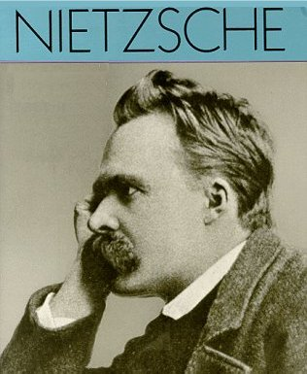
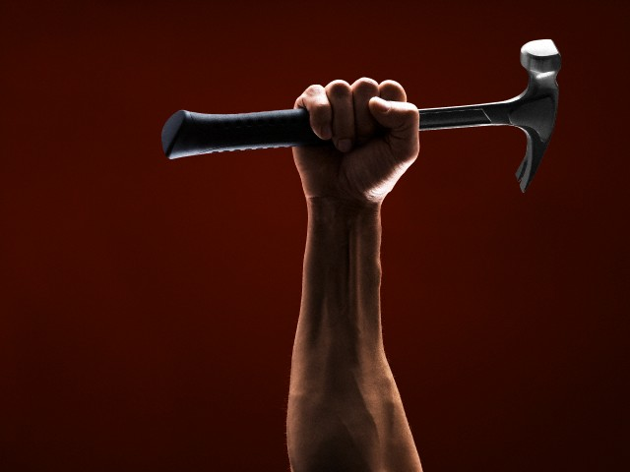
Demonstrar que a origem dos ideais é vazia

Slide 3
Questionamentos dos pós-modernos
A racionalidade é um poder libertador?
O ser humano é o centro do mundo?
O ser humano é o princípio dos valores morais?
Critica o humanismo e o racionalismo

Slide 4
Desconstruir, pra quê?
O humanismo criticou a harmonia do cosmos e a autoridade religiosa
Mas o humanismo, manteve o cultivo de um ideal que se contrapõe ao real
Ideais que estão num “além”
São estes ideias que o pós-modernismo vai desconstruir

Slide 5
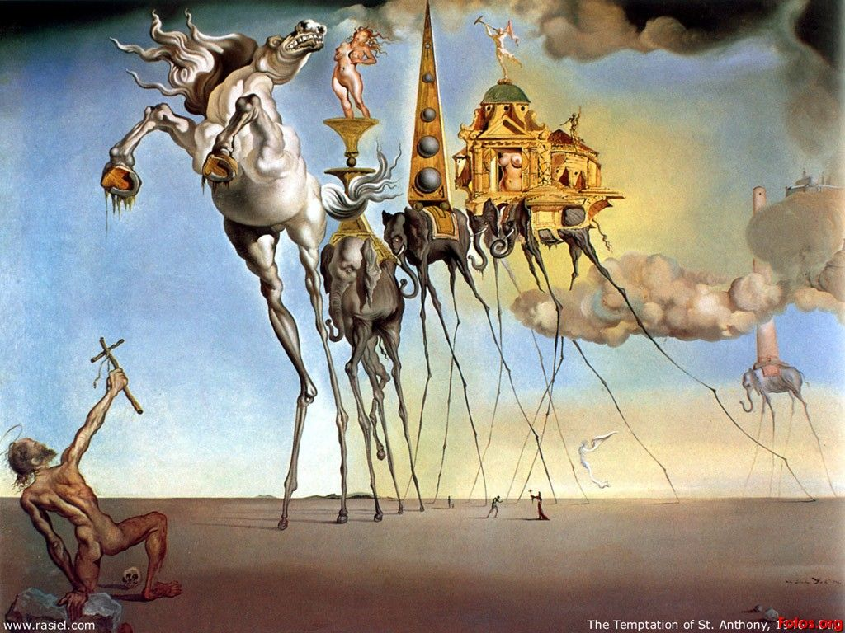

Slide 6
Aos olhos de Nietzsche
Sem perceber, o humanismo permanece prisioneiro das “estruturas” da religião
Mesmo que o humanismo criticasse as religiões

Slide 7
Os direitos humanos, a ciência, a razão, a democracia, o socialismo, a igualdade de oportunidades, etc...
Valores superiores à vida
O real deve ser julgado em nome do ideal
Transformar o real para se moldar aos ideais “superiores”

Slide 8
“Ídolos”: crenças e religiosidade sem Deus
Crença no progresso
A convicção de que a ciência e as técnicas melhorariam o mundo
Acreditar que é o ideal (a utopia) que deve guiar a história e a política

Slide 9
Melhorar a humanidade? Eis a última coisa que eu prometeria.
Não esperem de mim que eu erija novos ídolos.
Derrubar ídolos – é assim que chamo todos os ideais – esse é o meu verdadeiro ofício.

Slide 10
É inventando a mentira de um mundo ideal que se tira o valor da realidade

Slide 11
Todos os ideais têm a mesma finalidade
Religiosos ou não
De direita ou de esquerda
Conservadores ou progressistas
Inventar um além melhor do que este mundo

Slide 12
Imaginar valores transcendentes:
superiores e exteriores à vida
Niilismo – valores que negam a vida real

Slide 13
Picasso, como Nietzsche
Nos apresenta um mundo desestruturado, fragmentado e caótico

Slide 14
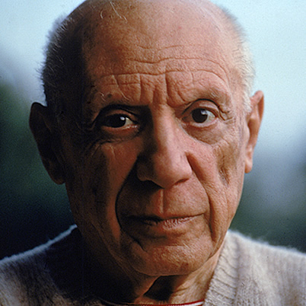
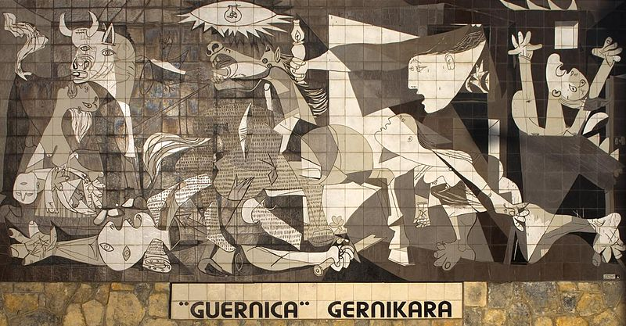

Slide 15
Nietzsche, no fundo, também é um vanguardista tentando inovar
Fazendo tábula rasa do passado

Slide 16
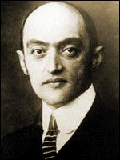
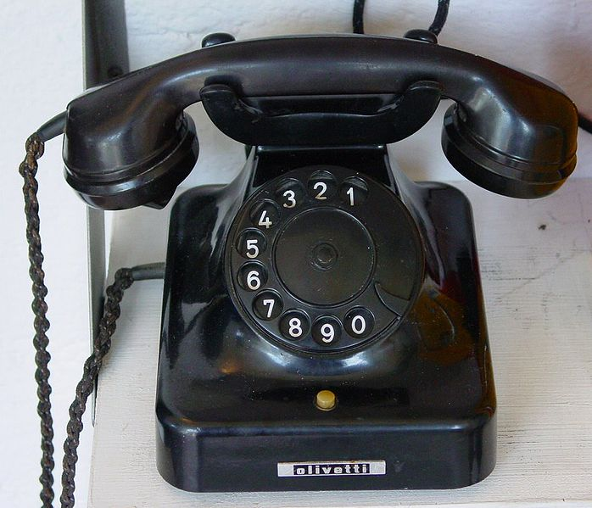
Joseph Schumpeter:
O economista da inovação
“Destruição criativa”

Slide 17
Uma nova teoria do conhecimento

Slide 18
A “genealogia” dos ídolos no lugar da teoria
Desmascarar a origem dos valores e ideais
Conclusão: Não existe nenhum ponto de vista exterior e superior à vida

Slide 19
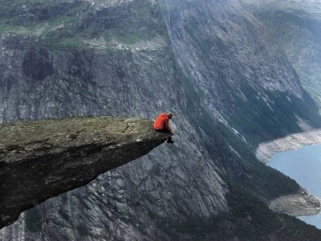
A tarefa da desconstrução acaba constatando que por trás das avaliações não existe um fundo
Existe um abismo

Slide 20
A ética dos pós-modernos

Slide 21
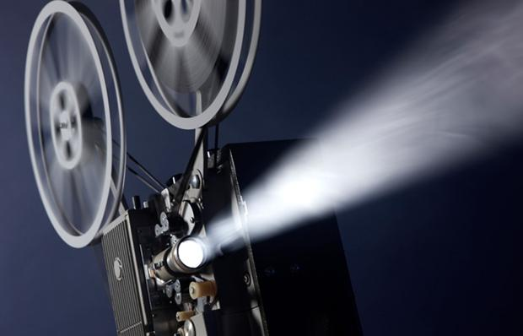
O racionalismo científico dos Modernos, para Nietzsche, é nada mais que uma ilusão
Um modo de perseguir a ilusão das antigas cosmologias
Uma PROJEÇÃO humana: achar que nossos desejos são a realidade

Slide 22
O artista nos abre “perspectivas de vida”
Inventa mundos novos
Sem ter que “provar” nada
Sem ter que refutar obras anteriores às suas

Slide 23
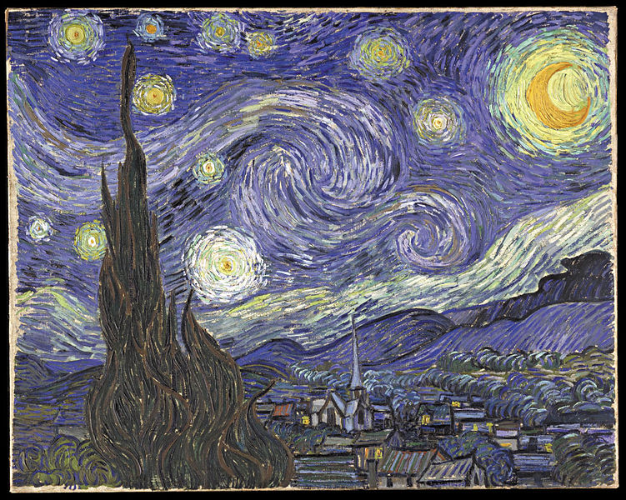
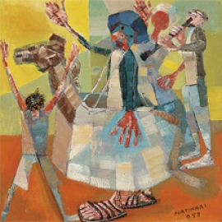
Você não precisa escolher entre Van Gogh e Portinari
Mas você precisa escolher entre Copérnico e Ptolomeu
Copérnico demonstrou os ERROS de Ptolomeu

Slide 24
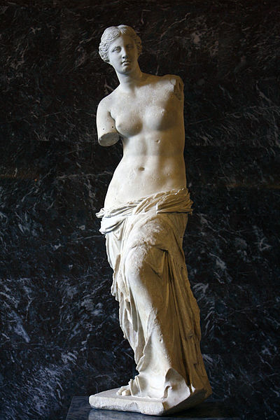
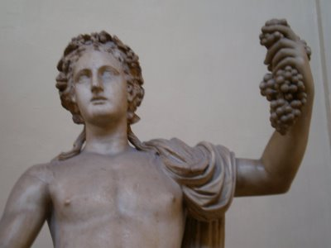
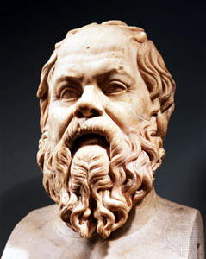
O “Grande Estilo” no lugar dos ideais morais
Afirmar as duas forças reais:
Forças ativas: do nosso corpo e das artes
Forças reativas: pensamento racional e científico

Slide 25
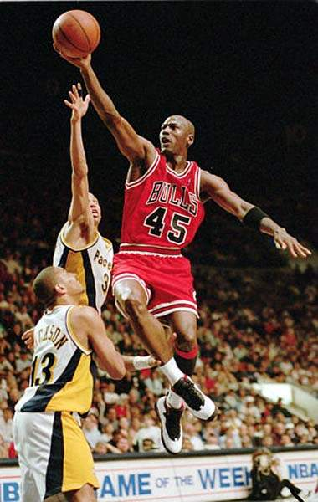

Slide 26
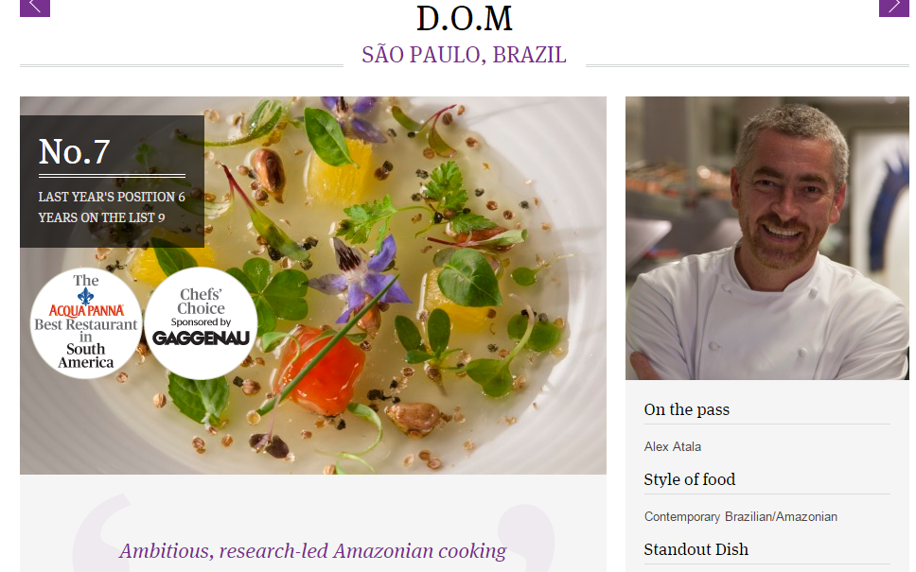

Slide 27
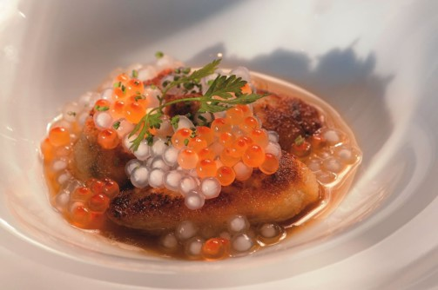

Slide 28
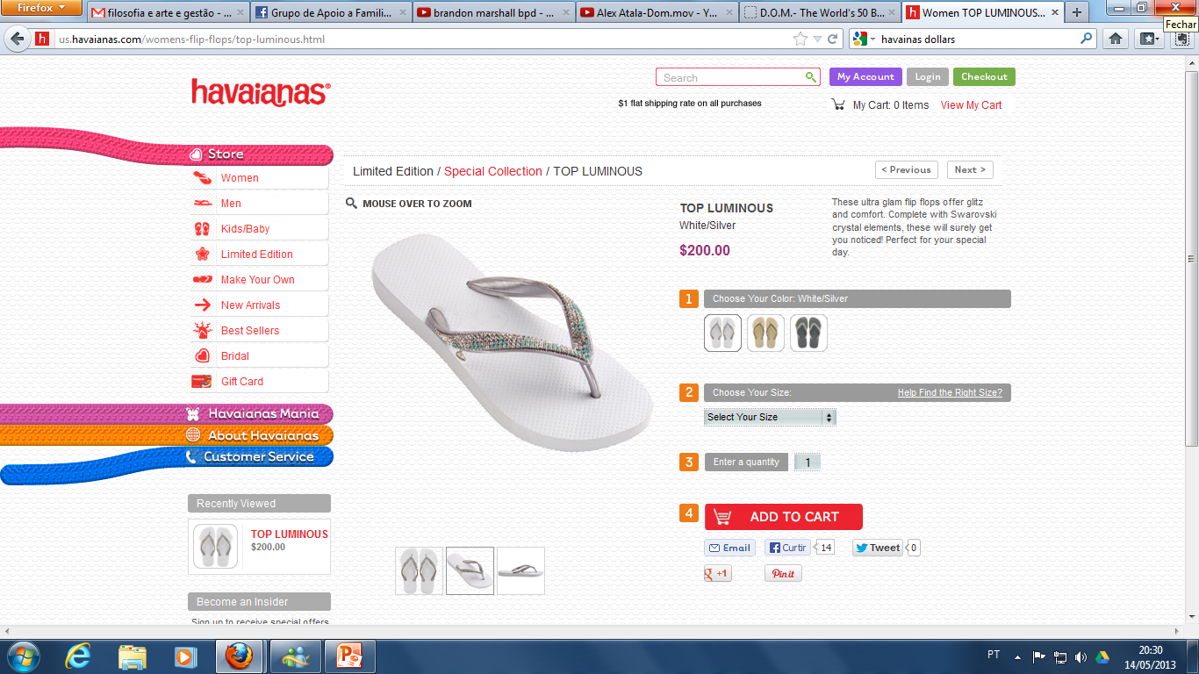

Slide 29
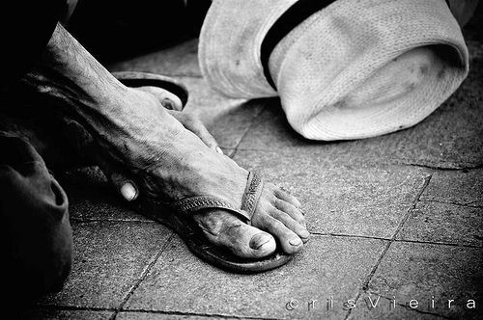
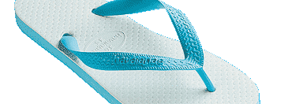

Slide 30
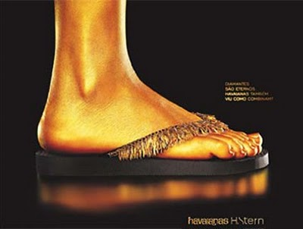

Slide 31
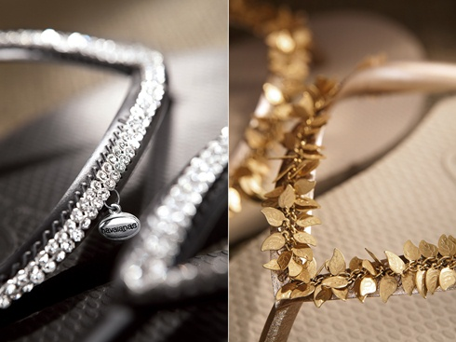

Slide 32
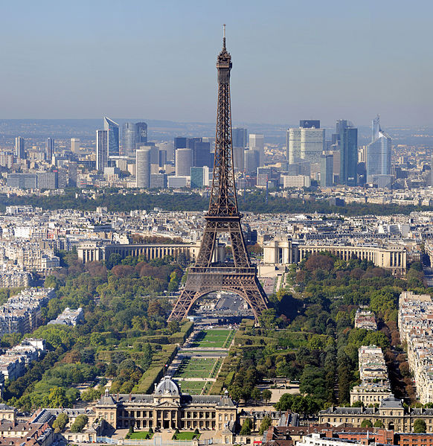
A Natura em Paris

Slide 34
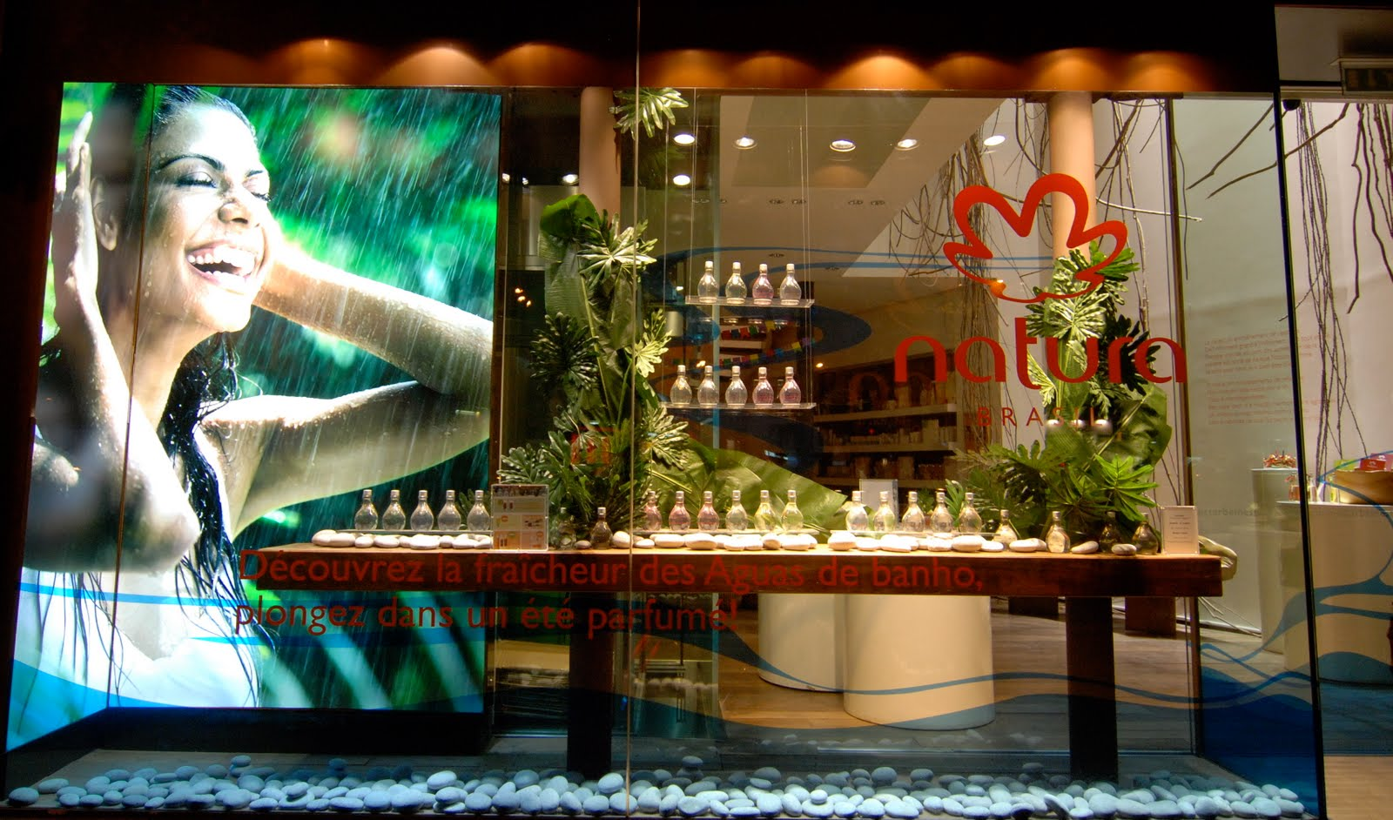

Slide 35
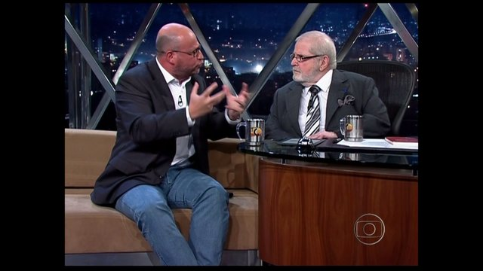
Clóvis de Barros Filho
http://vimeo.com/75703251
14

Slide 36
A vida boa é a vida intensa:
É a mais elegante
A mais harmoniosa

Slide 37
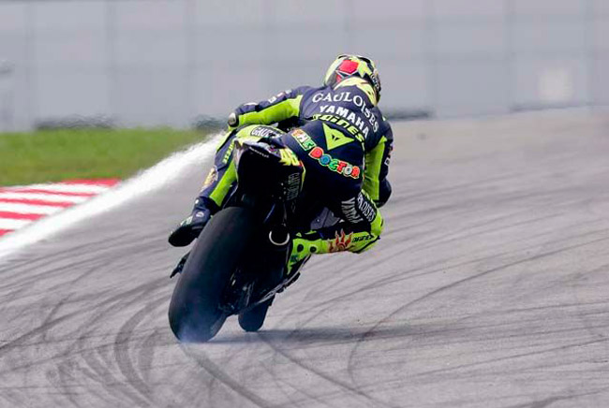

Slide 38
“Todas as paixões têm um tempo em que são apenas nefastas,
em que aviltam suas vítimas com o peso da tolice
- e uma época tardia, muito mais tardia,
em que elas esposam o espírito, em que elas se ‘espiritualizam’”

Slide 39
Rejeitar as forças reativas???
Seria outro tipo da reação
Seria uma oposição a uma parte do real

Slide 40
A sabedoria

Slide 41
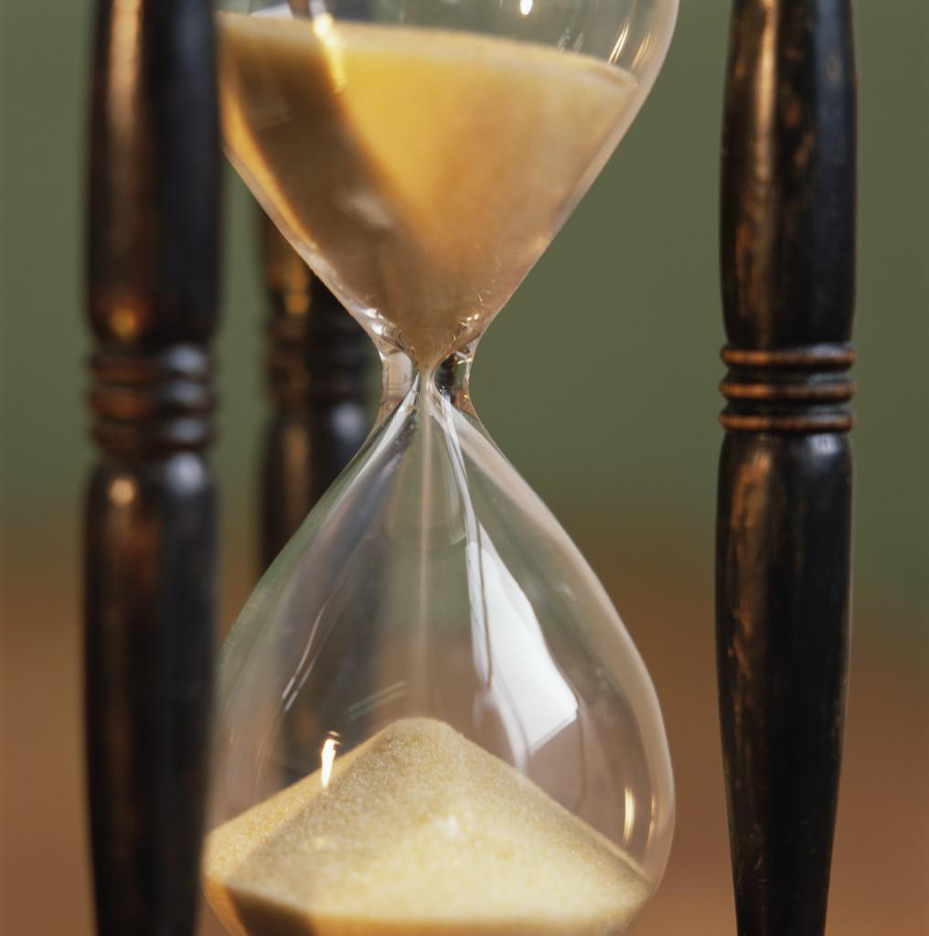
Critério do “eterno retorno”
Como discernir o que vale a pena ser vivido?
do que é medíocre?
Selecionar e buscar os momentos da vida que desejamos que se repitam eternamente

Slide 42
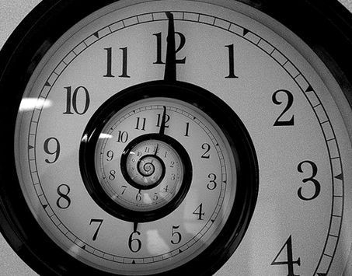
Amor fati
Se conseguirmos realizar o “eterno retorno” estaremos vivendo o “grande estilo”:
Vivendo em intensidade plena
Amar as coisas como elas são
Poderíamos viver toda a realidade como se cada instante fosse eterno

Slide 43
“Inocência do devir”
O sentimento de culpa vem dos conflitos internos (eu comigo mesmo)
Me enfraquecem
A serenidade por superar os pesos do passado e do futuro
Remorsos sobre o passado
o que eu deveria ter feito diferente
Hesitações sobre o futuro
escolhas que eu deveria mudar

Slide 44
Vida boa é viver momentos
Nos quais não há diferença entre o passado e a eternidade

Slide 45
Obrigado e abraço
Rogério Calia, Prof. Dr.
rogeriocalia@gmail.com

